Slide 1
EA
Pierre-Louis Biojout
Stanislas Dupuy
Abdellahi Elemine Vall

Slide 2
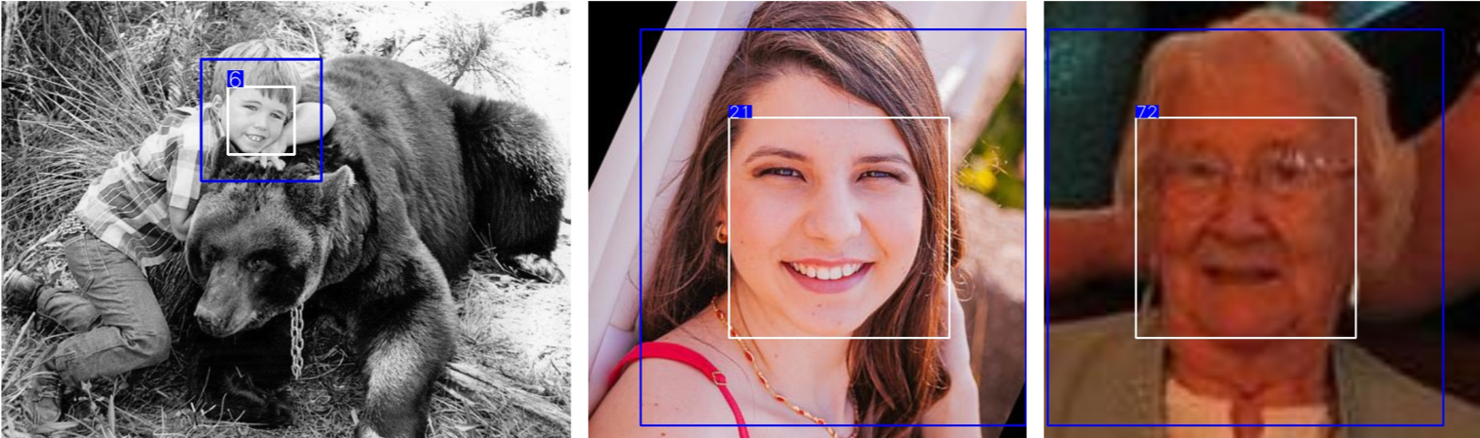

Le projet
Objectif : Prévoir l’âge apparent d’une personne avec une photo
Implémentation en Pytorch basé sur CNN

Slide 3
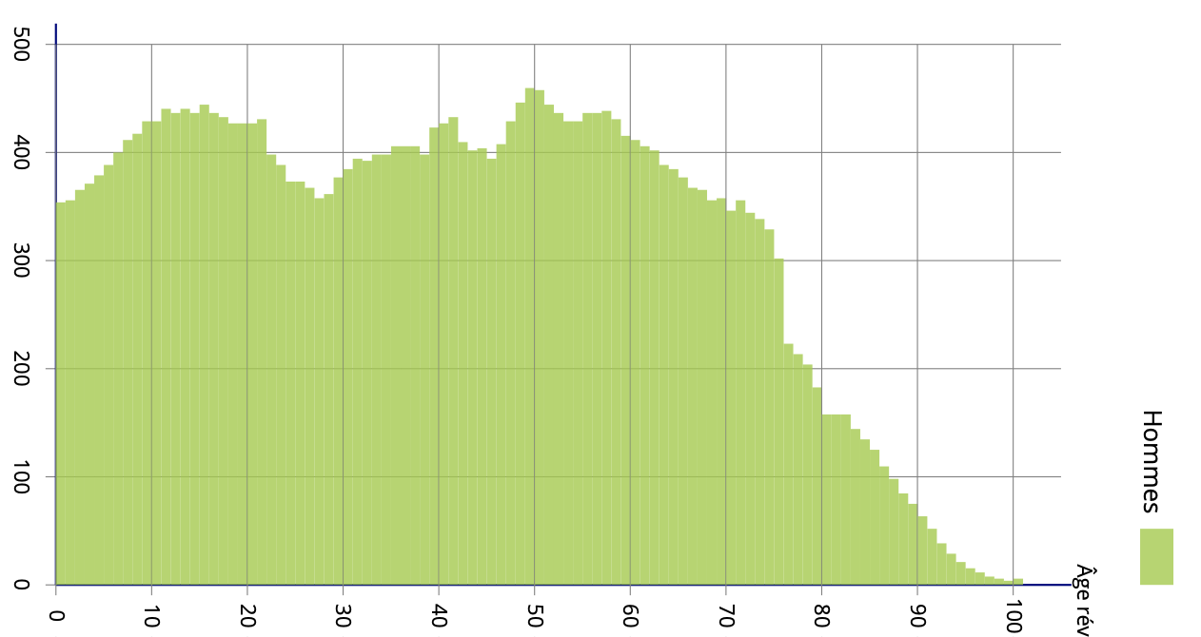
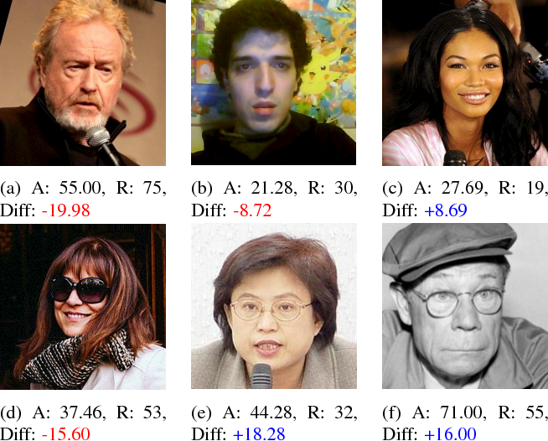
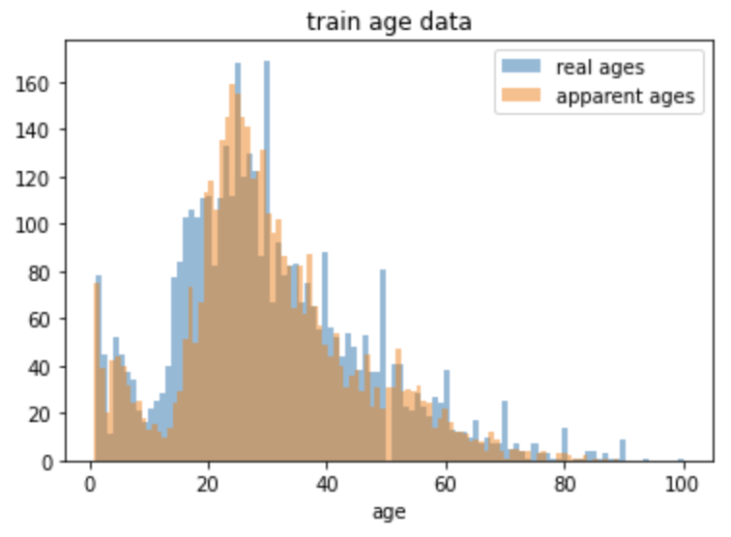
Les données
Portraits accompagnés de deux information : age réel et apparent (7591 images dans le dataset)
Répartition de la population en fonction de l’âge (gauche : bas de données; droite : France)
Problème statistique pour l’âge apparent (pas assez de données)
Problème de répartition : base de données trop concentrée sur les 20-30 ans

Slide 4
Déroulé
La régression a performer beaucoup mieux
Comparer la régression et la classification
Faire l’état de l’art de la régression
Les modèles d’attention
L’attention n’était que la cerise sur le gâteau
Implémenter leur méthode
Ajouter une loss intuitive
Amélioré notre score

Slide 5
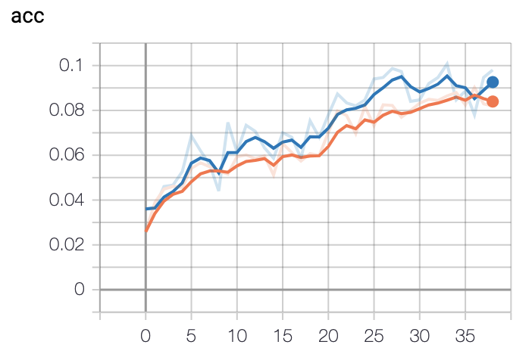
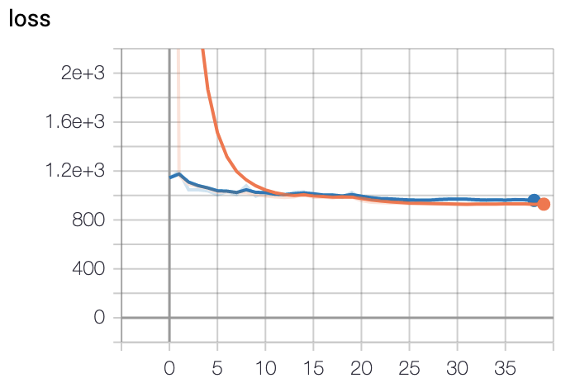
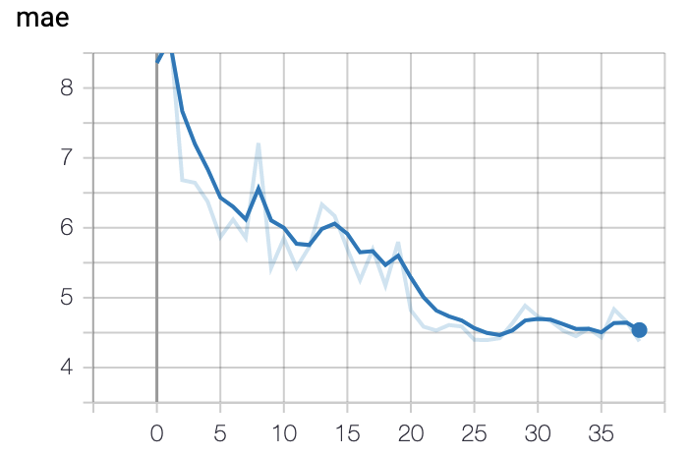
Nos scores
orange : train set
blue : validation set
MAE on appa-real | Previous work | Our work
validation set | 4.082 | 3.97
test set | 4.80 | 4.60

Slide 6
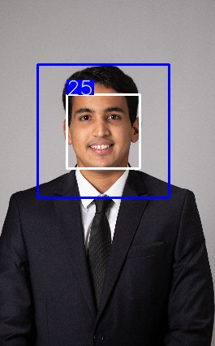
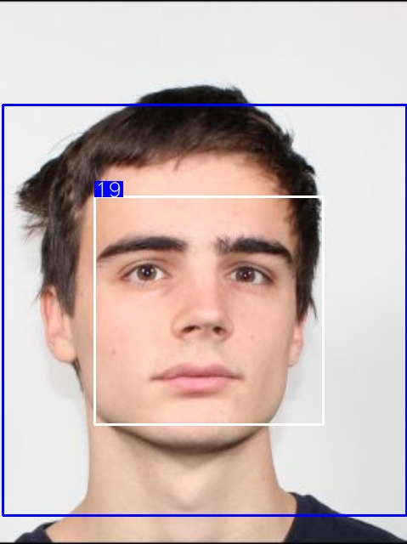
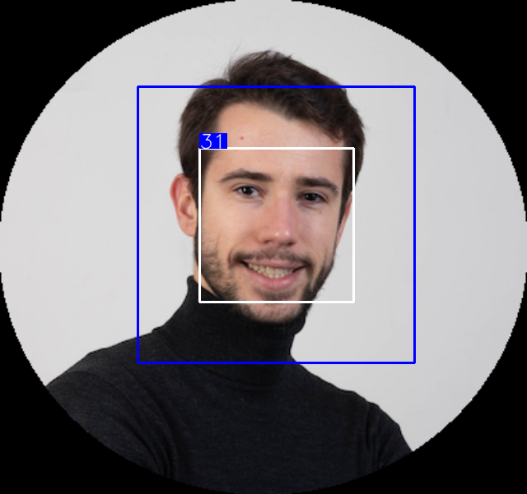
Demo 1/2
22 ans sur cette photo
22 ans sur cette photo
20 ans sur cette photo

Slide 7
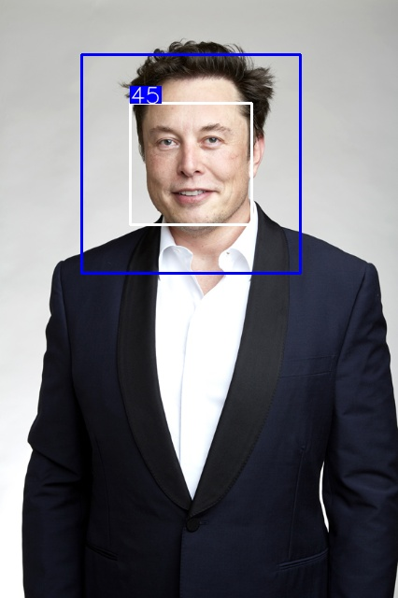
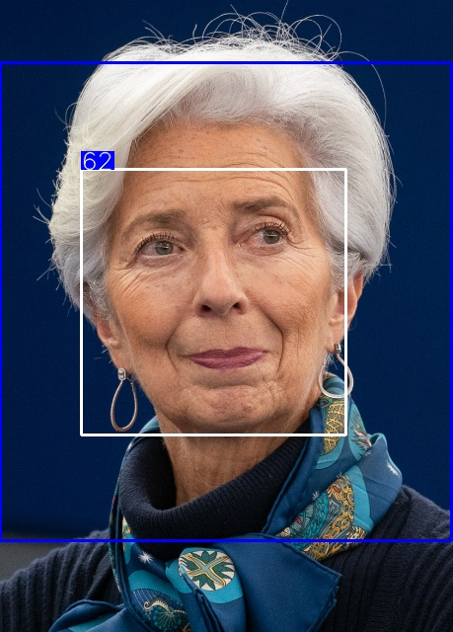
Demo 2/2
46 ans sur cette photo (2018)
63 ans sur cette photo (2019)

